Slide 1
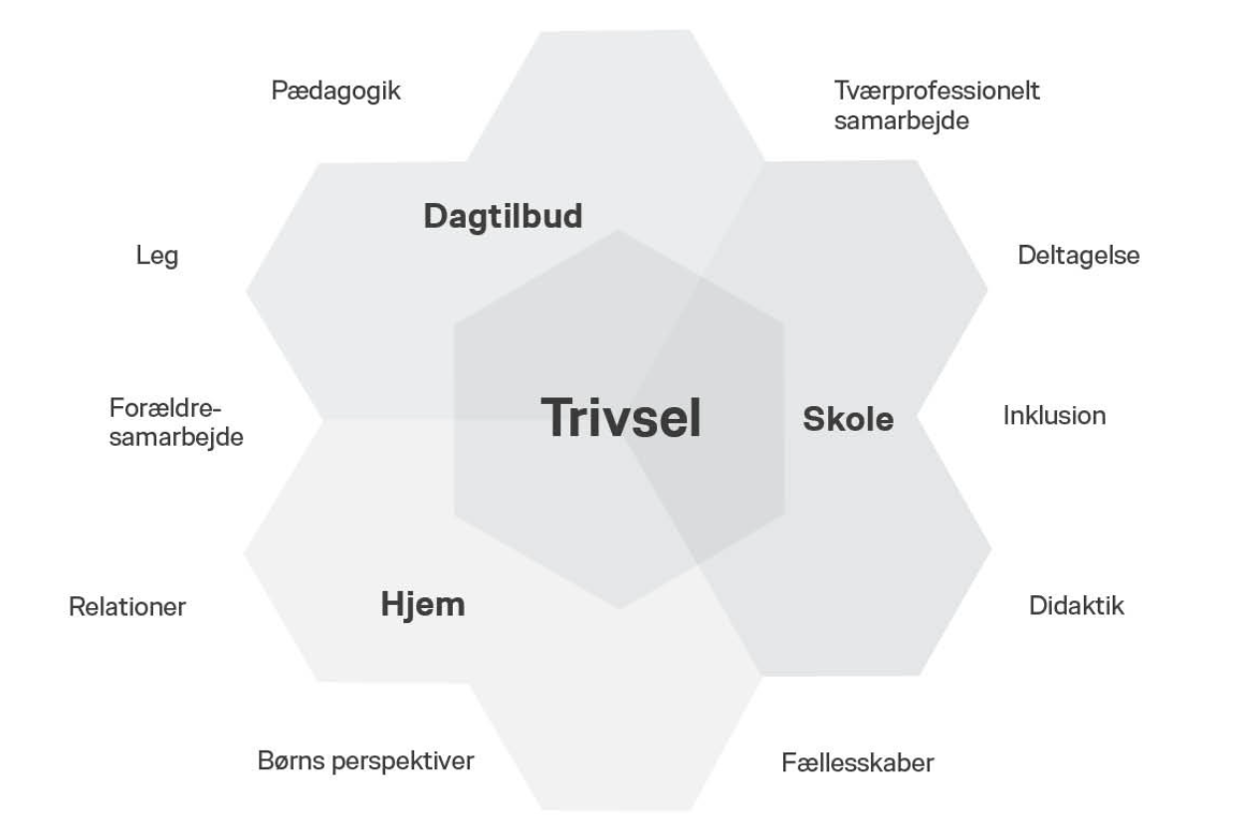
Universal Design for Learning - udvikling af mere fleksible og inkluderende læringsmiljøer i skolen
Mette Molbæk - mem@via.dk
Docent og forskningsleder af Program for børns trivsel i og på tværs af dagtilbud, skole og hjem
VIA University College

Slide 2
Planen for mit oplæg
Lidt om mit udgangspunkt
Hvad er Universal Design for Learning?
- principper og kort om rammeværket til videre inspiration
Hvorfor Universal Design for Learning?
- fokus på inklusion, deltagelse, didaktik og fællesskaber
Hvordan kan man arbejde med Universal Design for Learning?
- i den daglige undervisning og i undervisningsudvikling

Slide 3
Lidt om mit udgangspunkt og fokus:
Hvordan udvikler vi i fællesskab vores institutioner, så der bliver mere plads til forskellighed?
Hvordan skaber vi flere muligheder for, at alle børn kan deltage i de sociale og faglige fællesskaber?
Hvad kalder det på i forhold til den måde, vi arbejder og samarbejder på?

Slide 4
Hvad er Universal Design for Learning?
En tilgang til undervisning, der arbejder for at imødekomme alle elevers behov og evner
Søger at reducere forhindringer i læringsprocessen ved at udvikle et fleksibelt læringsmiljø
3 principper i tilrettelæggelsen af undervisningen med fokus på
Forskellige måder at præsentere indholdet på, eks. tekst, lyd, video
– læringens hvad/ indtryk
Forskellige måder at arbejde med indholdet på, eks. plancher, power point, indtalte sekvenser, skrift – læringens hvordan/udtryk
Forskellige veje til engagement og motivation, eks. valg, feedback, fællesskab/ gruppearb.
– læringens hvorfor
www.cast.org.
(Molbæk & Hedegaard-Sørensen, 2023)

Slide 5
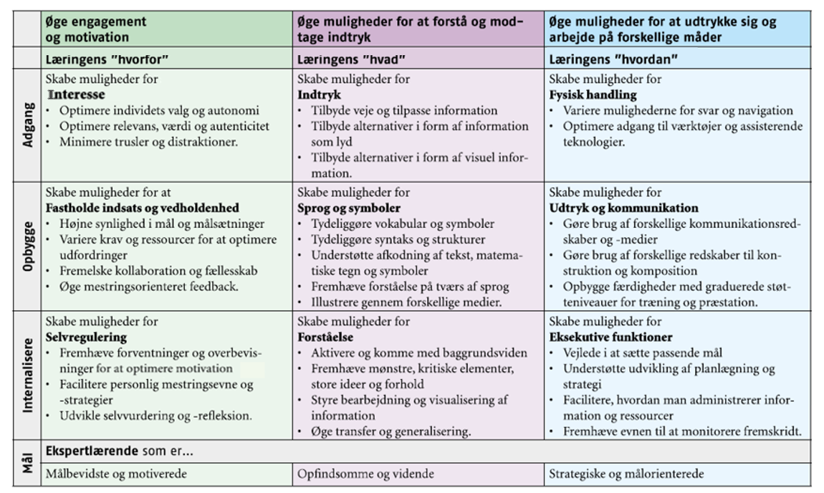
Universal Design for Learning - rammeværket
Engagement - hvorfor?
Indtryk/ forståelse
- Hvad?
Udtryk/ handling
- Hvordan
Individuelle valg
Relevans Trygt miljø
Flere muligheder for information og viden
Flere muligheder for aktivitet og udtryk
Mål og fokus
Differentiering
Feedback
Samarbejde
Sprog/ symboler
Struktur
Medier
Kommunikation
Medier
Værktøj
Aktivitet
Cast.org.
Molbæk & Hedegaard-Sørensen, 2023
Positive forventninger
Problemløsning
Refleksion
(Baggrunds)Viden
Forståelse
Planlægning
Justere
Fuldføre
Formål og motivation
Ressourcer og viden
Strategier og målrettethed
Notes:
Efter gennemgangen oplæser jeg en kort case fra bogen, som konkret eksempel på, hvordan det kan se ud i praksis

Slide 6
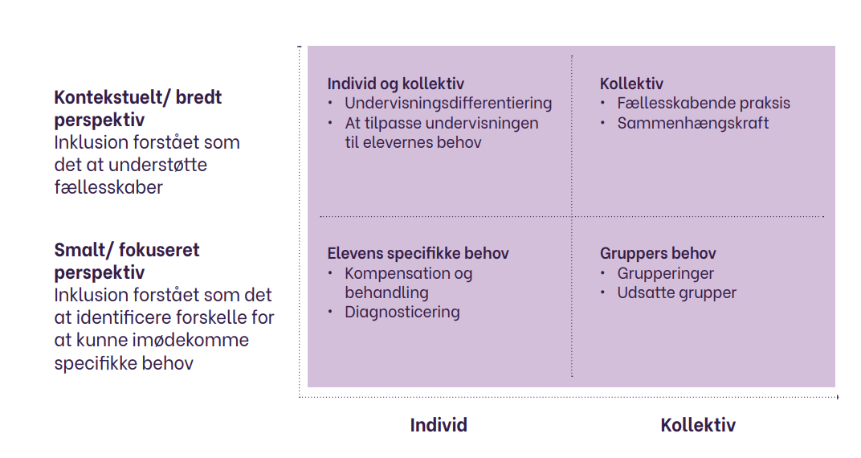
Hvorfor? Vigtigt at se arbejdet med inklusion ud fra flere perspektiver
Hansen et al (2020); Hansen et al, 2022)

Slide 7
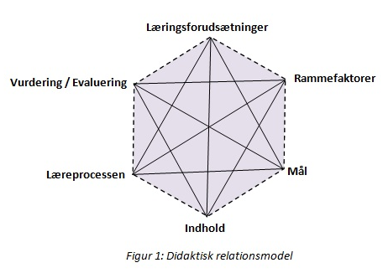
Hvorfor? deltagelse - didaktik
Et blik for elevernes forskellige behov
Fokus på at skabe flere deltagelsesmuligheder
Øget differentiering og fleksibilitet
Fokus på de konkrete didaktiske valg – ofte i selve planlægningen
Hvordan kan de forskellige delelementer få betydning for arbejdet med at øge elevernes deltagelsesmuligheder?
Den didaktiske relationsmodel (Hiim og Hippe, 1997)
Notes:
Inkluderende læringsmiljøer
Gennem et blik for elevernes forskellige behov
Gennem et fokus på at skabe flere deltagelsesmuligheder
Gennem øget differentiering og fleksibilitet
Gennem et fokus på de konkrete didaktiske valg – ofte i selve planlægningen

Slide 8
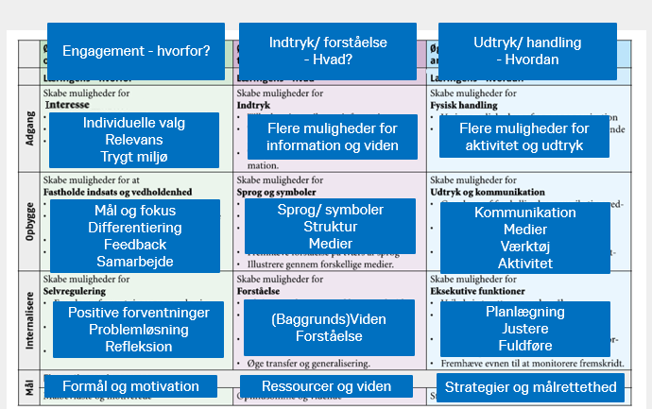
Universal Design for Learning – hvordan?
Hvordan arbejder vi med engagement, indtryk og udtryk?
Hvad kunne vi med fordel zoome mere ind på?
Hvordan kunne det gøres – helt konkret og i morgen?

Slide 9
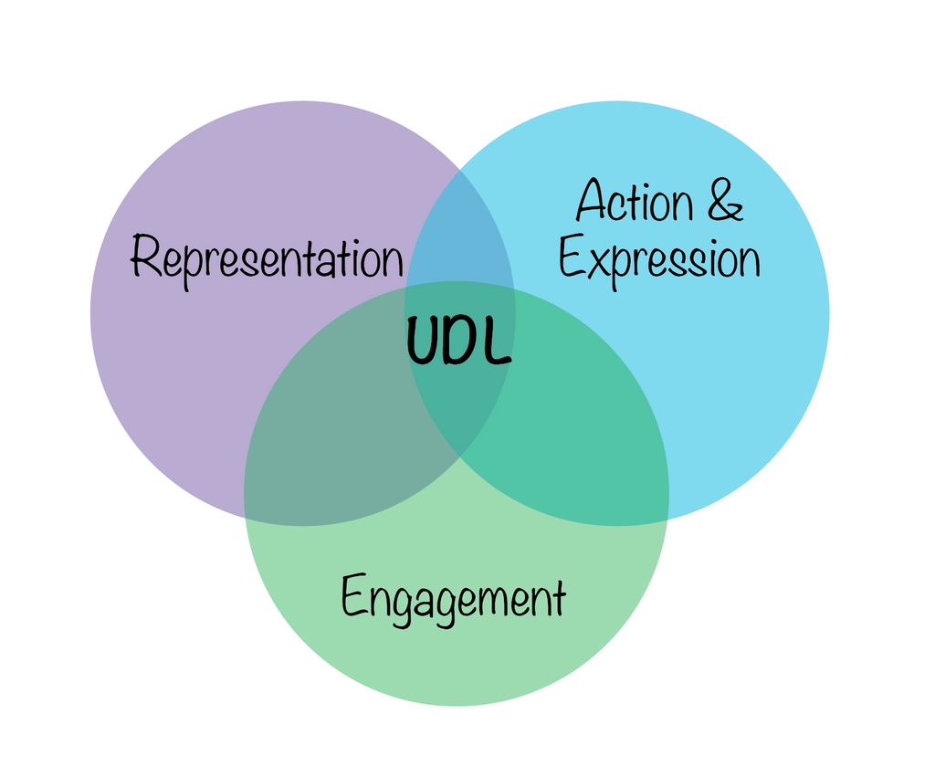
Universal Design for Learning – hvordan? I undervisningen
Handling
Forståelse Indtryk
Udtryk
Et konkret bud fra undervisningen i folkeskolen
- casen fra bogen
Et konkret bud på arbejdet med ordblinde elever, Skive kommune - eksempel fra bogen
- rammen som observations- og samtaleguide
Begynd i det små, zoom ind – og sammen med andre
Engagement

Slide 10
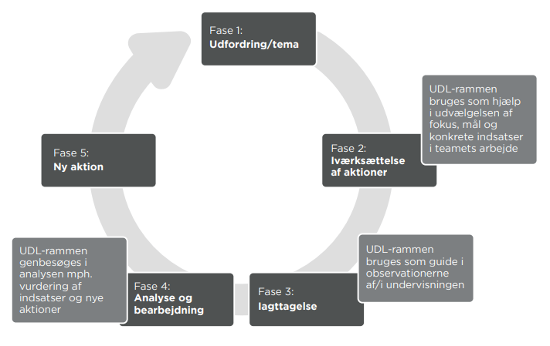
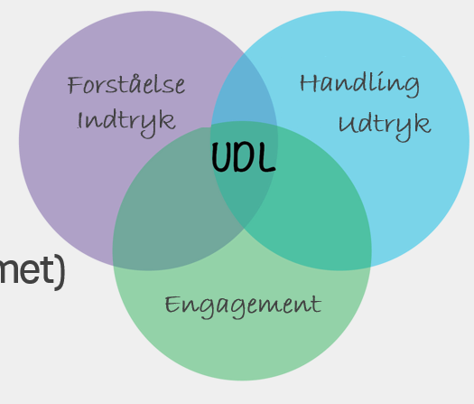
Universal Design for Learning – hvordan? I vejledning/samarbejde, på skoleniveau
Bud på veje at gå i forhold til organiseringen af samarbejdet på skolen
Begynd i det små, zoom ind – og sammen med andre

Slide 11
Tak for jeres opmærksomhed og tid
Ideer til ny praksis
Nye spørgsmål til egen eller andres praksis

Slide 12
Litteratur
Farrell, P. (2004). School Psychologists: Making Inclusion a Reality for All. School Psychology International, 25(1), 5-19. https://doi.org/10.1177/0143034304041500
Hansen, J. H., Jensen, C. R., Molbæk, M., & Schmidt, M. C. S. (2020). Samarbejdsprocesser om inklusion og eksklusion. Nationalt center for forskning i udsathed blandt børn og unge
Hansen, J. H., Jensen, C. R., & Molbæk, M. (2022). Samarbejde om den inkluderende skole. Akademisk Forlag. Professionsserien
Molbæk. M. (2021) Universal Desing for Learning – en didaktisk ramme, der understøtter inkluderende læringsmiljøer. Ledelse i morgen, 2021, nr 2
Molbæk, M. og Hedegaard-Sørensen, L. (2023) Universal design for Learning – fleksible og inkluderende læringsmiløer for alle. Frederikshavn: Dafolo

